Slide 1
第四章 数组和字符串
第一节 数组
第二节 矩阵
第三节 字符串

Slide 2
4.1 数 组
一、数组的存储和寻址
一维数组是若干个元素的有限序列。元素本身就是一个数据结构。
一维数组的元素必须具有相同的类型，每个数组元素都占据相同大小的存储空间。
数组采用顺序存储。

Slide 3
每个元素都通过一个下标来指定，故一个一维数组对应一个下标函数。
一维数组A[n] ，每个数组元素占一个存储单元（不妨设为C个连续字节）. 数组元素A[0]的首地址Loc(A[0])，则对于0≤i ≤n-1，有：
Loc(A[i])=Loc(A[0])+i*C

Slide 4
可以将高维数组转化为一维数组计算元素的地址。
高维数组有两种存放次序：按行优先顺序和按列优先顺序存储。

Slide 5
按行优先顺序，就是将数组元素按行向量的顺序存储，第i+1个行向量存储在第i个行向量之后。BASIC、PASCAL、C/C++等程序设计语言中，数组按行优先顺序存放；
按列优先顺序，就是将数组元素按列向量的顺序存储，第i+1个列向量存储在第i个列向量之后。FORTRAN语言、Matlab中，数组按列优先顺序存放。

Slide 6
二维数组
[例] int x[2][3] /*有2×3个数组元素*/
x[0][0] x[0][1] x[0][2]
x[1][0] x[1][1] x[1][2]

Slide 7
按行优先顺序存放
存储分配顺序为：
x[0][0]->x[0][1]-> x[0][2]->x[1][0]-> x[1][1]->x[1][2]
x[0][0]
x[0][1]
x[0][2]
x[1][0]
x[1][1]
x[1][2]

Slide 8
二维数组可以看作是一种特殊的一维数组。
[例] float a[3][4];
b[0] a[0][0] a[0][1] a[0][2] a[0][3]
b- b[1] a[1][0] a[1][1] a[1][2] a[1][3]
b[2] a[2][0] a[2][1] a[2][2] a[2][3]

Slide 9
二维数组(m×n)中元素a[i][j]的地址：
Loc(a [i][j]) = Loc(b[i]) +j*C
Loc(b[i])=Loc(b[0])+i*C′ // C′=n*C
Loc(a[i][j])=Loc(a[0][0])+i*n*C+j*C=
Loc(a[0][0]) + (i*n+j)*C

Slide 10
[例] float a[3][4]
Loc(a[1][2])
= a+(i*n+j)*C
= a+(1*4+2)*4
= a+24

Slide 11
三维数组
多维数组元素在内存中的排列顺序为：第一维的下标变化最慢，最右边的维下标变化最快。
[例]float a[2][3][4]

Slide 12
a[0][0][0]→a[0][0][1]→a[0][0][2]→a[0][0][3]→
a[0][1][0]→a[0][1][1]→a[0][1][2]→a[0][1][3]→
a[0][2][0]→a[0][2][1]→a[0][2][2]→a[0][2][3]→
a[1][0][0]→a[1][0][1]→a[1][0][2]→a[1][0][3]
a[1][1][0]→a[1][1][1]→a[1][1][2]→a[1][1][3]
a[1][2][0]→a[1][2][1]→a[1][2][2]→a[1][2][3]

Slide 13
三维数组A[m][n][p]中数组元素a[i][j][k]的地址计算公式为：
Loc(a[i][j][k])
=Loc(a[0][0][0])+i*n*p*C+j*p*C+k*C

Slide 14
[例] float D[3][3][4]
Loc(D[1][2][2])
= d+ i*n*p*C+j*p*C+k*C
= d+(1*3*4+2*4+2)*4
= d+88

Slide 15

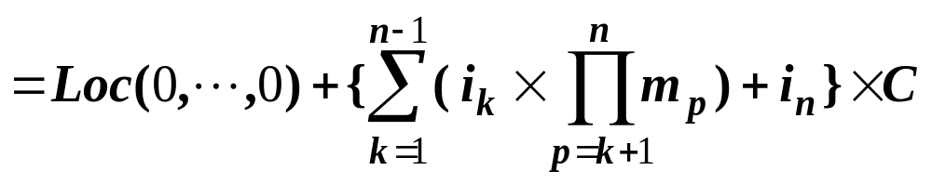
a[i₁][i₂]…[i_{n}]的存储地址（行优先）

Slide 16
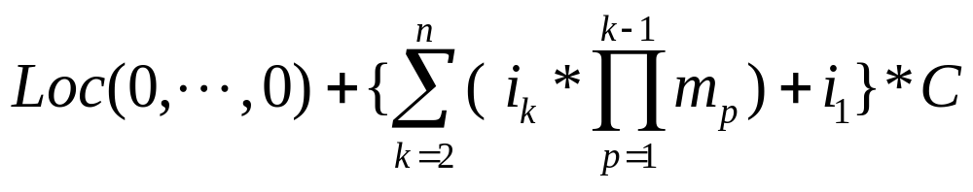
a[i₁][i₂]…[i_{n}]的存储地址（列优先）

Slide 17
A[0:2,0:4,0:10,0:2]
分别给出按行优先、列优先存储下的
A[I][J][K][L]地址计算公式。
Loc(A)+(165I+33J+3K+L)*C 行优先
Loc(A)+ (165L+15K+3J+I)*C 列优先

Slide 18
如何计算按列优先顺序存储的数组元素地址？
将数组元素按列向量的顺序存储，第i+1个列向量存储在第i个列向量之后。请大家自己推导。

Slide 19
二、自定义数组类
数组类型是高级程序设计语言所提供的基本数据类型之一，可定义一组相同类型的元素。但是直接创建的数组存在着一些问题，诸如：
无法对数组执行一些简单运算，如数组加法和数组减法等操作；
没有越界索引保护，不检查数组的下标索引值是否在0到arraysize-1范围内。例如一些高级程序设计语言对越界索引访问并不一定会产生异常。没有越界索引保护会直接给程序调试带来难以预料的困难。
为了弥补这些缺陷，可以自定义一个数组类。

Slide 20
在自定义的数组类中，不但需要重载一些必要的运算符，还需要对下标符号“[ ]”进行重载，以确保可提供越界索引保护。

Slide 21
4.2 矩 阵
矩阵是许多物理问题中出现的数学对象，是一种常用的数据组织方式。计算机工作者关心的是矩阵在计算机中如何存储，以及如何实现矩阵的基本操作。
二维数组与矩阵相比：
  数组的基本操作是数组加减，而矩阵的基本操作还有矩阵相乘、矩阵转置等；
  数组的下标从0开始, 而矩阵的下标一般从1开始；
  数组元素用a[i][j]表示, 而矩阵元素通常用a(i, j)表示。

Slide 22
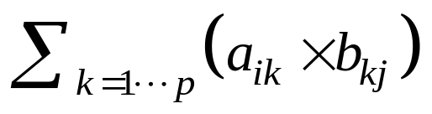
矩阵的乘法运算
对于矩阵A_{m×p}和B_{p×n}的乘积C_{m×n} ，其第i行第j列元素c_{ij}的计算公式为 ，乘法运算的算法可描述如下：
算法Multi-1(A, B, m, p, n . C)
FOR i=1 TO m DO
FOR j=1 TO n DO
( C_{ij} ← 0 .
FOR k=1 TO p DO
C_{ij} ← C_{ij} + A_{ik}×B_{kj} . ) ▐

Slide 23
算法Multi-2是对用一维数组所存放矩阵的乘法运算实现。该算法中，按行优先，用一维数组s存放A_{m×p}，用一维数组t存放B_{p×n}，求存放A与B的乘积C_{m×n} 的一维数组w.
cs为A中i行k列元素的下标，那么A中i行k+1列元素的下标是什么？ cs←cs+1.
ct为B中k行j列元素的下标，那么B中k+1行j列元素的下标是什么？ ct←ct+n.

Slide 24
算法Multi-2(s, t, m, p, n. w)
M1. [初始化]
cw←0 . // 初始时cw是c₁₁在一维数组w中的下标
M2. [循环]
FOR i=1 TO m DO // 第一层循环
FOR j=1 TO n DO // 第二层循环
( cs←(i−1)×p . // 确定A矩阵第i行的第一个元素
ct←j−1. // 确定B矩阵第j列的第一个元素
w[cw]←0 . //计算C_{ij}
FOR k=1 TO p DO // 第三层循环
// 叠加a_{ik}×b_{kj} 并存于w[cw]中
( w[cw]←w[cw]+s[cs]×t[ct].
cs←cs+1. // cs为A中本行下一列元素在s中的下标
ct←ct+n. ) // ct为B中本列下一行元素在t中的下标
cw←cw+1. ) ▐

Slide 25
分析：
矩阵乘法算法中包含了三层for循环，所以其时间复杂性为O (m×n×p) .

Slide 26
二、特殊矩阵
前面所介绍的矩阵，是以按行优先次序将所有矩阵元素存放在一个一维数组中。但是对于特殊矩阵，如对称矩阵、三角矩阵、对角矩阵和稀疏矩阵等, 如果用一维数组来实现，那么大量的存储空间中存放的是重复信息或者是零元素，这将造成很大的空间浪费。为节省存储空间，提高算法运行效率，通常会采用压缩存储的方法。

Slide 27
二、特殊矩阵
1、对角矩阵的压缩存储
若n*n的方阵M是对角矩阵，则对所有的i≠j (1≤ i , j ≤ n)都有M(i, j)=0，即非对角线上的元素均为0 .
对于一个n×n的对角矩阵，至多只有n个非零元素，因此只需存储其n个对角元素的信息。
采用一维数组d[n]来压缩存储对角矩阵，其中d[i]存储M[i, i]的值。

Slide 28
2、三角矩阵的压缩存储
三角矩阵分为上三角矩阵和下三角矩阵。
方阵M是上三角矩阵，当且仅当i>j时有M(i, j)=0 . 方阵M是下三角矩阵，当且仅当i<j时有M(i, j)=0 .

Slide 29
以下三角矩阵M为例，讨论其压缩存储方法：
  将下三角矩阵映射为一个一维数组d
  d需要多少个元素？ n(n+1)/2
  按行优先方式， M(i, j)的寻址方式是什么？

Slide 30
设元素M(i, j)前面有k个元素，可以计算出
k =1+2+…+ (i −1) + (j−1)= i(i−1)/2 + (j−1)
设一维数组d的下标是从0开始，则M(i, j)映射到d中所对应的元素是d[k] . 有了k的计算公式，可以很容易实现下三角矩阵的压缩存储。

Slide 31
3. 对称矩阵M的压缩存储
将对称矩阵映射为一个一维数组d
d需要多少个元素？ n(n+1)/2
按行优先方式， M(i, j)的寻址方式是什么？

Slide 32
i ≥ j，映射到d[k]，k = i(i−1)/2 + (j−1)
i < j，映射到d[q]， q= j(j−1)/2 + (i−1)

Slide 33
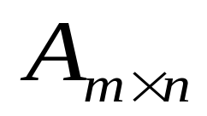
4、稀疏矩阵的压缩存储
定义：设矩阵 中非零元素的个数远远小于零元素的个数，则称 A 为稀疏矩阵。
特点：零元素的分布一般没有规律，无法简单地利用一维数组和映射公式来实现其压缩存储。
作用：仅存储非零元素，节省空间。

Slide 34
对于矩阵 的每个元素a_{ij}，知道其行号i和列号j，就可以确定该元素在矩阵中的位置。因此，如果用一个结点来存储一个非零元素，那么结点可以设计为如下形式：
row
col
Val(a_{ij})

Slide 35
由三个域（行号、列号和元素值）构成的结点被称为三元组结点：矩阵的每个非零元素可由一个三元组结点（i，j，a_{ij}）唯一确定。
如何在三元组结点的基础上实现对整个稀疏矩阵的存储？
  顺序存储方式实现的三元组表;
  链接存储方式实现的十字链表。

Slide 36
三元组表
将表示稀疏矩阵的非零元素的三元组结点按行优先的顺序排列，得到一个线性表，将此线性表用顺序存储结构进行存储，称之为三元组表。

Slide 37
三元组表
[例] 稀疏矩阵
B[0]
B[1]
B[2]
B[3]
B[4]
B[5]
1
1
50
50 0 0 0
10 0 20 0
0 0 0 0
－30 0 －60 5
2
1
10
A＝
2
3
20
4
1
-30
4
3
-60
4
4
5

Slide 38
50 0 0 0
10 0 20 0
0 0 0 0
－30 0 －60 5
[例] 稀疏矩阵
A＝
50 10 0 -30
0 0 0 0
0 20 0 -60
0 0 0 5
转置矩阵
A′＝

Slide 39
a[0]
a[1]
a[2]
a[3]
a[4]
a[5]
1
1
50
[例] 稀疏矩阵的三元组表示
2
1
10
2
3
20
50 0 0 0
10 0 20 0
0 0 0 0
－30 0 －60 5
4
1
-30
4
3
-60
A＝
4
4
5
b[0]
b[1]
b[2]
b[3]
b[4]
b[5]
1
1
50
50 10 0 -30
0 0 0 0
0 20 0 -60
0 0 0 5
1
2
10
1
4
-30
A`＝
3
2
20
3
4
-60
4
4
5

Slide 40
算法Transpose(a. b)
/* m×n矩阵A存放在三元组表a中，求A的转置矩阵
并将其保存在三元组表b中*/
T1. [初始化]
j=0. // 首先赋值三元组表b的第一个结点b[0]
T2. [逐行转置]
IF count <= 0 RETURN; // a为空
FOR k=1 TO n DO // 对矩阵b按行优先依次确认非零元素
FOR i=0 TO count-1 DO // 对每个k扫描所有非零元
IF (col( a[i] )=k THEN // 处理列号为k的非零元素
( row( b[j] )←k. // 行号应为k
col( b[j] )←row( a[i] ). // 列号应为其在a中的行号
value( b[j] )←value( a[i] ).
j←j+1. ) ▐ // 赋值三元组表b中的下一个结点

Slide 41
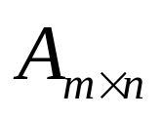
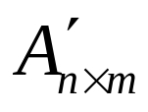
对于一个用三元组表存储的稀疏矩阵 ，若矩阵非零元素个数为t，求 的转置矩阵的时间复杂性是多少呢？
观察Transpose算法不难发现，其中包含双重循环，第一重循环是对转置矩阵 按行优先依次确认非零元素，故循环次数为A′的行数n；第二重循环是扫描原矩阵的三元组表，执行次数是矩阵非零元素个数t，显然，求转置矩阵的时间复杂性为O(nt) .

Slide 42
稀疏矩阵的三元组表存储方式分析
相应的算法描述较为简单，但对于非零元的位置或个数经常发生变化的矩阵运算就显得不太适合。
[例] 执行将矩阵 B 相加到矩阵 A 上的运算时，某位置上的结果可能会由非零元变为零元，但也可能由零元变为非零元，这就会引起在A的三元组表中进行删除和插入操作，从而导致大量结点的移动。

Slide 43
矩阵相加
a[0] | 1 | 1 | 5
a[1] | 1 | 2 | 6
a[2] | 2 | 1 | 4
a[3] | 2 | 2 | 1
a[4] | 3 | 2 | 12
a[5] | 4 | 3 | 4
a[6] | 4 | 4 | 8
a[0]
a[1]
a[2]
a[3]
a[4]
1
2
6
b[0]
b[1]
b[2]
b[3]
b[4]
1
1
5
2
1
4
2
2
1
3
2
9
3
2
3
3
4
7
3
4
-7
4
4
8
4
3
4
对此类运算采用链式存储结构为宜。

Slide 44
十字链表
矩阵的元素结构如下：分别表示该元素的左邻非零元素、上邻非零元素、所在的行、所在的列和它的值。
LEFT
UP
ROW
COL
VAL
1
2
3
4
1
0
0
6
0
例：稀疏矩阵
2
4
0
0
0
3
0
9
0
7
4
0
0
0
8

Slide 45
矩阵的每一行、每一列都设置为由一个表头结点引导的循环链表，并且各行和各列的表头结点有如下特点：
-1 = COL( Loc( BASEROW[i]) )< 0
-1 = ROW( Loc( BASECOL[j]) )< 0

Slide 46
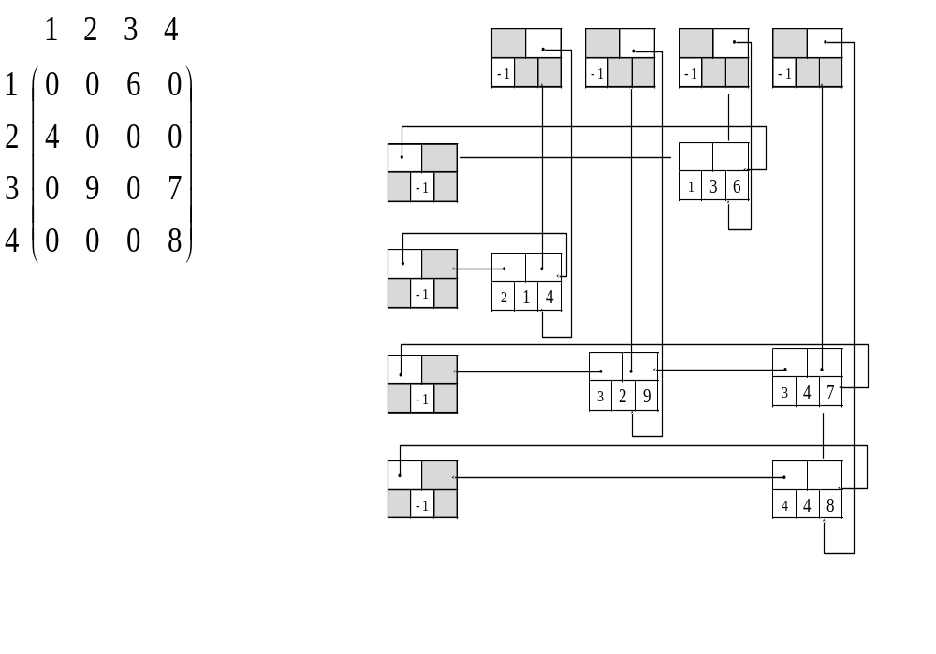

Slide 47
−1
−1
−1
−1
−1
1
3
6
−1
2
1
4
−1
3
2
9
4
7
−1
4
4
8
十字链表
第 <number> 页

Slide 48
若某一行没有非零元素，则
LEFT(BASEROW[i])=BASEROW[i]
若某一列没有非零元素，则
UP(BASECOL[i])=BASECOL[i]

Slide 49
对两个稀疏矩阵A和B，如何实现运算A=A+B呢？假设A和B都采用十字链表作存储结构，现要求将B中结点合并到A中，合并后的结果有三种可能：
  1）a_{ij}+b_{ij}
  2）a_{ij}（b_{ij}=0）
  3）b_{ij}（a_{ij}=0）
由此可知当将 B 加到 A 中去时，对 A 矩阵的十字链表来说，或者是改变结点的VAL域值（a_{ij}+b_{ij}≠0），或者不变（b_{ij}=0），或者插入一个新结点（a_{ij}=0），还可能是删除一个结点（a_{ij}+b_{ij}=0）。

Slide 50
整个运算过程可以从矩阵的第一行起逐行进行。
对每一行都从行表头出发分别找到A和B在该行中的最右边的非零元结点后开始比较其列值，然后按下述四种不同情况分别处理之。
若pa和pb分别指向A和B的十字链表中行值相同的两个结点，则四种情况描述为：

Slide 51
1）col(pa) = col (pb) 且val(pa)+val(pb)≠0，则只要将a_{ij}+b_{ij}的值送到 pa所指结点的值域中即可，其他所有域的值都不变化。
2）col(pa)=col(pb)且val(pa)+val(pb)=0，则需要在A矩阵的链表中删除pa所指的结点。这时，需改变同一行中前驱结点的left域值，以及同一列中前驱结点的up域值。
3）col(pa) >col(pb) ，则只要将pa指针往左推进一步，并重新加以比较即可。
4）col(pa)<col(pb) ，则需在A矩阵的链表中插入pb所指结点。

Slide 52
对矩阵的运算实质上就是在十字链表中插入结点、删除结点以及改变某个结点的 VAL 域的值。

Slide 53
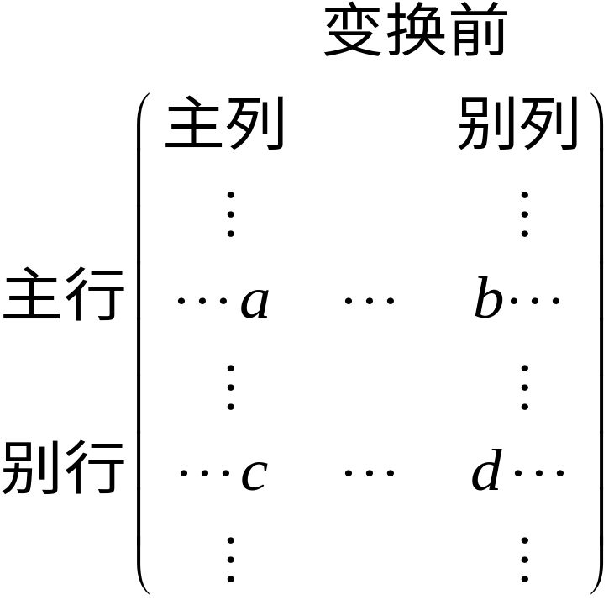
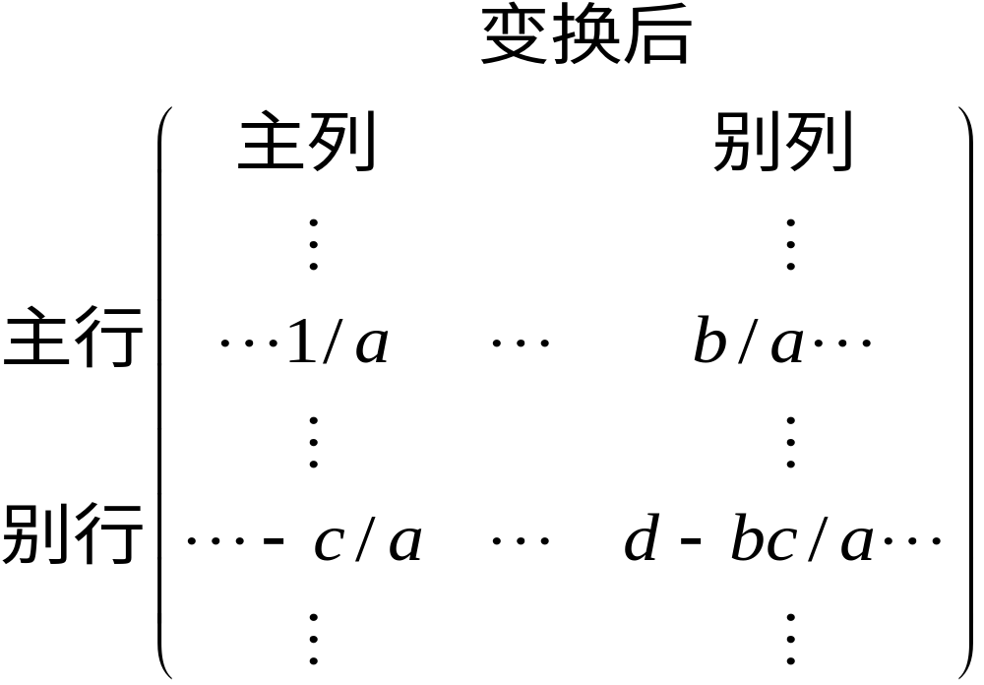
矩阵的主步骤操作
变换前，若某主行别列元素为0或某别行主列元素为0，则变换后它们仍然为零。
对某别行别列元素A[i][j]，仅当其对应的主行j列和主列i行元素皆非零，它才需要被处理。

Slide 54
处于主行主列的非零元素 a 被称为主元素。
下面矩阵A为例，选A[2][1]=10为主元素，执行主步骤操作。
50 0 0 0
10 0 20 0
0 0 0 0 −30 0 −60 5
A=

Slide 55

“主步骤”操作：要求主行主列元素非零。
变换前
变换后
主列
别列
主列
别列
.
.
.
.
.
.
.
.
.
.
.
.
主行
主行
…
a
…
b
…
…
1/a
…
b/a
…
.
.
.
.
.
.
.
.
.
.
.
.
别行
…
c
…
d
…
别行
…
-c/a
…
d-bc/a
.
.
.
.
.
.
.
.
.
.
.
.

Slide 56
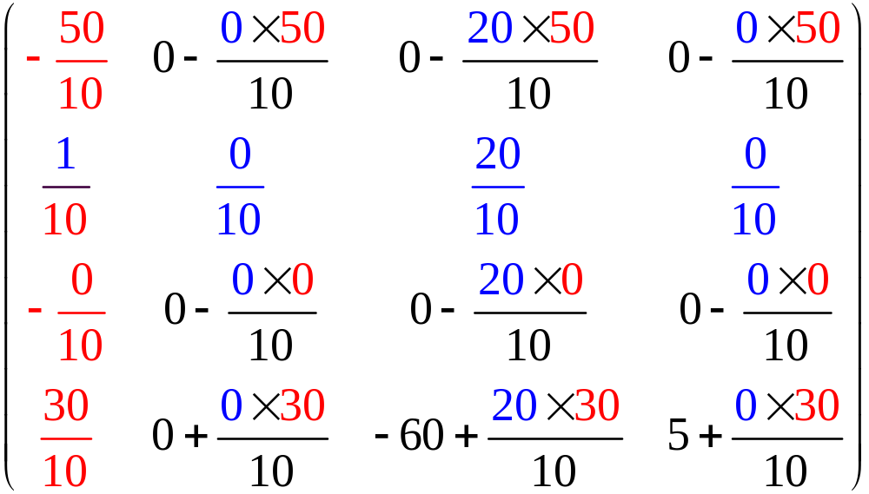

Slide 57
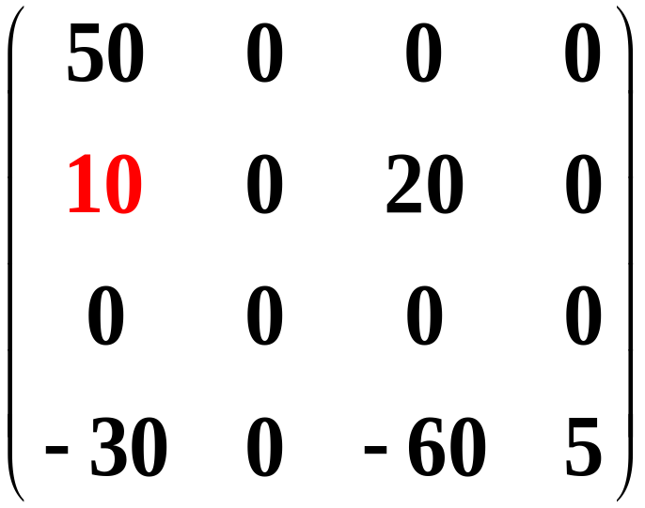
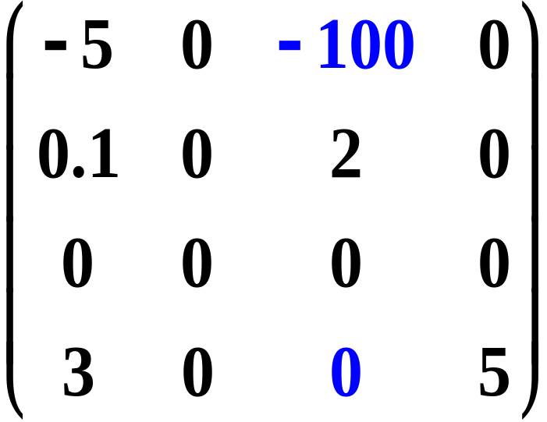
A=
A*=
经主步骤操作后矩阵A变成A*，与A相比A*的第1行第3列的元素变成非零元，第4行第3列的非零元素变为零； A*还是稀疏矩阵。

Slide 58
算法 SP（BASE，PIVOT）
// 稀疏矩阵的主步骤操作，稀疏矩阵的表示方式为正交链表，指针变量PIVOT
// 指向主元素，一维数组PTR[1:n]是指针型
SP1 [初始化，确定主行I₀，主列J₀ ]
I₀←ROW(PIVOT) . J₀←COL(PIVOT) .
α←1.0 / VAL(PIVOT) . VAL(PIVOT) ←1.0 .
P₀←Loc(BASEROW[I₀]) . Q₀←Loc (BASECOL[J₀]) .
SP2 [处理主行I₀]
P₀←LEFT(P₀) . J←COL(P₀) .
IF J<0 THEN GOTO SP3.
ELSE (PTR[J] ←Loc(BASECOL[J]) .
VAL(P₀) ←α* VAL(P₀) .
GOTO SP2. ) .
SP3 [找新行I，并指定P₁]
Q₀←UP(Q₀) . I←ROW (Q₀) .
IF I<0 THEN RETURN .
IF I=I₀ THEN GOTO SP3 .
P←Loc(BASEROW[I]) . P₁←LEFT(P) .
SP4 [确定新列J]
P₀←LEFT(P₀) . J←COL(P₀) .
IF J<0 THEN (VAL(Q₀)← -α* VAL(Q₀) .
GOTO SP3. ) .
IF J=J₀ THEN GOTO SP4 .

Slide 59
SP5 [P1所指元素所在的列与J列比较]
WHILE COL(P₁) > J DO
(P←P₁ . P₁←LEFT(P)) .
IF COL(P₁) =J THEN GOTO SP7 .
SP6 [插入新元素]
WHILE ROW(UP(PTR[J])) > I DO
PTR[J]←UP(PTR[J]) .
X<=AVAIL . VAL(X) ⇐−VAL(Q₀)×VAL(P₀) .
ROW(X) ←I . COL(X) ←J .
LEFT(X) ← P₁ . UP(X) ←UP(PTR[J]) .
LEFT(P) ←X . P ←X. UP(PTR[J]) ←X . PTR[J] ←X .
GOTO SP4.
SP7 [主步骤操作]
VAL(P₁) ←VAL(P₁) - VAL(Q₀)* VAL(P₀) .
IF VAL(P₁)=0 THEN GOTO SP8 .
ELSE (PTR[J]←P₁ . P←P₁ .
P₁←LEFT(P) . GOTO SP4 . ) .
SP8 [删除零元素]
WHILE UP(PTR[J]) ≠ P₁ DO
PTR[J]←UP(PTR[J]) .
UP(PTR[J])←UP(P₁) . LEFT(P)←LEFT(P₁) .
AVAIL <= P₁ . P₁ ←LEFT(P) .
GOTO SP4. ▐

Slide 60
第四章 数组和字符串
第一节 数组
第二节 矩阵
第三节 字符串

Slide 61
4.3 字符串
一、字符串的定义和实现
串的定义：串是由零个或多个字符顺序排列组成的有限序列。
如字符串 S 可记作： S=“a₀a₁… a_{n-1}”
S是串名，引号中的字符序列是串值，
字符个数n是串长度。
空串：长度为零的串称为空串。
空白串：由一个或多个空格组成的串称为空白串。

Slide 62
子串：某串中任意个连续字符组成的序列称为该串的子串，相对于子串它又被称作主串。
子串在主串中第一次出现时，其首字符在主串中的序号被称为该子串在主串中的位置。
[例] A = “This is a string”
B = “is”
子串B = “is”在主串中的位置是3

Slide 63
字符串的基本操作：
串长统计：串s的长度；
串定位：字符或子串在母串s中首次出现的位置；
串复制：将一个串s2复制到另一个串s1中；
串插入：在指定位置后面插入字符串；
串删除：删除一个子串；
串拼接：将串s2拼接到串s1的尾部；
……

Slide 64
二、字符串的存储方式
1、串的顺序存储：把一个串所包含的字符序列相继存入连续的字节中
(1) 非紧缩格式 : 一个存储单元存放一个字符
[例] S ＝ “a₀a₁… a_{n-1}”
Word[0]
a₀
Word[1]
a₁
…
…
Word[n-1]
a_{n-1}
…
…

Slide 65
(2) 紧缩格式 : 一个存储单元存放多个字符
[例] S=“a₀a₁… a_{n-1}” // 一个存储单元存放4个字符
Word[0]
a₀
a₁
a₂
a₃
Word[1]
a₄
a₅
a₆
a₇
…
…
Word[ n/4 -1 ]
a_{n-2}
a_{n-1}
…
…

Slide 66
顺序存储字符串的串复制操作的ADL实现
算法Strcpy(p, s) // 将字符串s复制到字符串p
Strcpy1. [初始化]
i=0.
Strcpy2. [复制]
WHILE (s[i]≠′\0′) DO //字符串以′\0′结尾
( p[i]=s[i]. i←i+1. )
Strcpy3. [处理字符串结尾字符]
p[i] =′\0′. ▐
复制函数通过将字符串s中的字符逐个复制到p中来实现，这就要求p足够大，否则一旦字符串s比p长，该程序无检查复制出界和报告错误的机制，可能导致字符的丢失。

Slide 67
2、串的链式存储：串的链接存储是把可用的存储空间分成一系列大小相同的结点，每个结点的结构为 （str, link）
● 结点大小为1的链串
S
5
c
h
i
n
a
Λ
● 结点大小为4的链串
p
5
c
h
i
n
a
Λ

Slide 68
例：有两个链接方式存储的串S和T，将串T插入到串S的第i个字符之后。

Slide 69
算法STRI（S , T, i . S)
/*S和T是两个链式串，算法STRI将串T插到串S的第 i 个字符之后；串S和T的元素有两个域str和link，str域的值为字符，link域存放指向下一结点的指针，串S和T的首结点的str域的值为串长 */
STRI1 〔初始化〕
L1←STR(S). L2 ← STR(T).
IF (i<0) OR (i>L1)
THEN (PRINT ” String Length error”.
RETURN )
IF L2=0 THEN RETURN.
IF L1=0 THEN ( S ←T. RETURN )

Slide 70
STRI2[寻找插入位置]
P ← S. j ← 0.
WHILE ( j< i ) DO
( P ← LINK(P). j ← j+1 )
STRI3[插入]
T1 ← LINK(T). SAVE ← LINK(P).
LINK(P) ← T1.
WHILE LINK(T1) ≠NULL DO
T1 ← LINK(T1). /*T1指向串T的尾部结点*/
LINK(T1) ← SAVE.
STR(S) ← L1+L2. ▐

Slide 71
三、模式匹配问题
在目标串中寻找模式串出现的首位置；
例：S= “abaaabab”, P = “abab”
模式匹配的应用
---- 文本编辑器中常用的“查找”、“替换”
---- 搜索引擎中的关键词检索
---- 生物信息学的基因序列(DNA)匹配
CATTGGTATATTGGAGGTT ATTGGCTA

Slide 72
模式匹配算法
模式匹配的查找过程（Find）可简单描述如下：
给定两个字符串变量S和P，其中目标S有n个字符，模式P有m个字符，m<=n。从S的给定位置（通常为S的第一个字符）开始，搜索模式P，如果找到，返回模式P的第一个字符在S中的位置；如果没找到（即S中没有P），则返回-1 。

Slide 73
算法StringMatching( S, P )
// S为目标串，P为模式串，返回S中首个P子串的位置
SM1. [初始化]
i←0 .
SM2. [逐字符匹配]
WHILE i ≤ | S |-| P | DO /*从目标串的字符S_{i}开始，与模式串P逐字符匹配*/
( j←0 .
WHILE S_{i} = P_{j} AND j < | P | DO
( i←i+1 . j←j+1 )
IF j = | P | THEN RETURN i – | P | . // 匹配成功
i←i – j + 1 )
SM 3 [匹配失败]
RETURN – 1. ▐

Slide 74
朴素模式匹配算法
S : | a | b | a | a | a | b | a | b
P: | a | b | a | b
 |  | a | b | a | b
 |  |  | a | b | a | b
 |  |  |  | a | b | a | b
 |  |  |  |  | a | b | a | b

Slide 75
朴素模式匹配算法时间复杂性
基本运算：字符比较
最好时间复杂性： B(n,m) = m
最坏时间复杂性：
W(n,m) =m*(n-m+1) = O(n*m)
平均时间复杂性： E(n,m) = O(n*m)

Slide 76
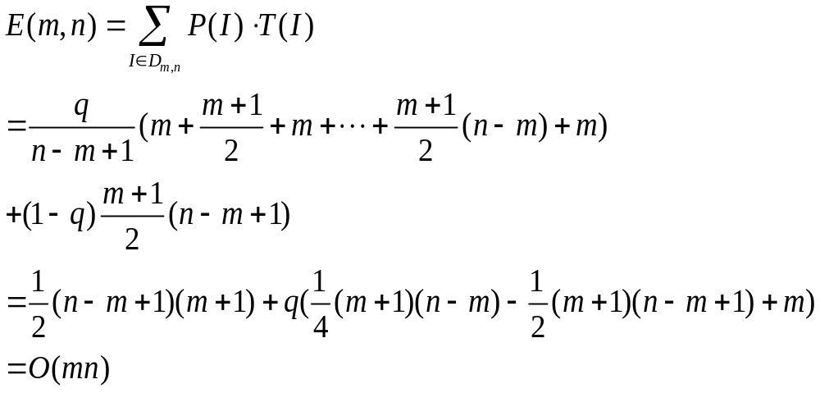
朴素模式匹配算法的平均时间复杂性
设P是S子串的概率为q，且P在S中的分布是随机的，即P出现在S中的任何位置是等概率的。

Slide 77
朴素模式匹配算法的优点是过程简单，缺点是效率比较低。
在最坏情况下，该算法要匹配n-m+1次，每次匹配做m次比较，因此最坏情况下的比较次数是 m*(n-m+1)次，时间复杂性为O(m*(n-m+1))。通常情况下，m的值远小于n的值，时间复杂性可粗略地记为O(n*m)。

Slide 78
朴素模式匹配算法效率不高的主要原因是进行了重复的字符比较
通过对模式P的结构进行研究，可以发现 abab
P₀=P_{2 ,}P₁=P_{3,} P₀ ≠P₁

Slide 79
第一次 |  |  |  | 比较次数 |  |  |  | 4
S : | a | b | a | a | a | b | a | b
 | = | = | = | ≠
P: | a | b | a | b

Slide 80
第一次 |  |  |  | 比较次数 |  |  |  | 4
S : | a | b | a | a | a | b | a | b
 | = | = | = | ≠
P: | a | b | a | b
S₁=P_{1 ，}P₁≠ P₀
第二次比较必然失败

Slide 81
第一次 |  |  |  | 比较次数 |  |  |  | 4
S : | a | b | a | a | a | b | a | b
 | = | = | = | ≠
P: | a | b | a | b
S₁=P_{1 ，}P₁≠ P₀
第二次比较必然失败
S₃≠P_{3 ，} P₃=P₁
第三次比较必然失败

Slide 82
第二次 |  |  |  | 比较次数 |  |  |  | 1
S : | a | b | a | a | a | b | a | b
 |  | ≠
P: |  | a | b | a | b
第三次 |  |  |  | 比较次数 |  |  |  | 2
S : | a | b | a | a | a | b | a | b
 |  |  | = | ≠
P: |  |  | a | b | a | b

Slide 83
例1：
S =“… s_{i} s_{i+1} ? … …”
P = “ a b c d a b c a c a b ”
“ a b c d a b c a c a b ”
例2：
S =“… s_{i} s_{i+1} s_{i+2} s_{i+3} s_{i+4} s_{i+5} s_{i+6} ? … …”
P = “ a b c d a b c a c a b ”
P = “ a b c d a b c a c a b ”

Slide 84
一般情况:设目标串S=“s₀ , s₁,…, s_{n−1}”,模式串P=“p₀, p₁,…, p_{m−1}”
假设当前正进行 t +1次匹配, 有s_{t} s_{t +1}…s_{t +j} = p₀ p₁…p_{j} , 但 s_{t +j+1}≠ p_{j +1}
于是 t +1次匹配失败。
S | s₀ | … | s_{t} | s_{t+1} | s_{t+2} | … | s_{t+j} | s_{t+j+1} | … | s_{n−1}
 |  |  | = | = | = | = | = | ≠
P t+1次匹配 |  |  | p₀ | p₁ | p₂ | … | p_{j} | p_{j+1}
P t+2次匹配 |  |  |  | p₀ | p₁ | … | p_{j−1} | …
t + 2次匹配（t+2 = t+1+1）
应从 s_{t +1} 开始，比较是否有 s_{t +1} s_{t+2}…s_{t+m}=p₀ p₁… p_{m−1}
但由 t + 1次匹配，知 s_{t +1} s_{t+2}…s_{t+j} = p₁ p₂… p_{j}
如果 p₀ p₁… p_{j −1} ≠ p₁ p₂ … p_{j} ，则可断定 t + 2次匹配必然失败

Slide 85
s | s₀ | … | s_{t} | s_{t+1} | s_{t+2} | … | s_{t+j} | s_{t+j+1} | … | s_{n−1}
 |  |  | = | = | = | = | = | ≠
p(t+1次匹配) |  |  | p₀ | p₁ | p₂ | … | p_{j} | p_{j+1}
p(t+2次匹配) |  |  |  | p₀ | p₁ | … | p_{j−1} | …
p(t+3次匹配) |  |  |  |  | p₀ | … | p_{j−2} | …
t+3次匹配（t+3=t+1+2）
同理由 t+1次匹配知 s_{t+2}s_{t+3}…s_{t+j} =p₂ p₃…p_{j} ,
若p₀ p₁… p_{j−2} ≠ p₂ p₃ … p_{j} ，则可断定t +3次匹配必然失败.
第 t+x 次匹配 (t+x = t+1+x−1):
判断 p₀ p₁… p_{j−(x−1)} ≠ p_{x−1} p_{x} p_{x+1} … p_{j}
令k= j−(x−1) , 则x−1=j−k , x = j−k+1 , t+x = t + j −k+1
p₀ p₁… p_{k} ≠ p_{j−k} p_{j−k+1} p_{j−k+2} … p_{j}

Slide 86
以此类推, 直至存在一个k, 使得
p₀ p₁…p_{k} = p_{j−k} p_{j−k+1}…p_{j} 且 p₀ p₁… p_{k} p_{k+1}≠p_{j−k−1} p_{j−k} p_{j−k+1}…p_{j}
则可直接进行t +1+j−k次比较，因为已知
s_{t+j−k} s_{t+j−k+1} …s_{t+j} = p_{j−k} p_{j−k+1} … p_{j} = p₀ p₁… p_{k}
故只须从 t +1次匹配时 S 的失配字符s_{t+j+1}开始, 考察是否有
s_{t+j+1} s_{t+j+2} …s_{t+j+m−1−k} = p_{k+1} p_{k+2} … p_{m−1}
继续进行以后m−1−k个字符的匹配。
总之，当 t +1次匹配失败时，指针 s 指向 s_{t+j+1}，指针 s 无须回溯到 s_{t+1}，指针p也无须回溯到 p₀，只需计算出指针p 指向 p_{k+1}，就可继续进行匹配。即进行 s_{t+j+1} 与 p_{k+1} 之匹配。

Slide 87
问题是如何确定 k 值。克努斯等人发现，对不同的 j，应取不同的 k 值，就是说 k 取值只与模式 P 的前 j 个字符构成有关。因此，可给出一个失败函数 f ( j )，用它来确定 k
即 f ( j ) = k
p₀ p₁…p_{k} = p_{j−k} p_{j−k+1}…p_{j}
p₀ p₁… p_{k} p_{k+1}≠ p_{j−k−1}p_{j−k} p_{j−k+1}…p_{j}
从 p₀ p₁…p_{j} 中找出两个最大的相等子串，一个从前向后，一个从后向前。
=
p₀ | p₁ | … | p_{k} | p_{k+1} | … | p_{j −k−1} | p_{j −k} | … | p_{j}

Slide 88
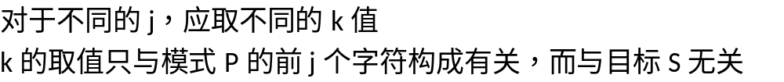
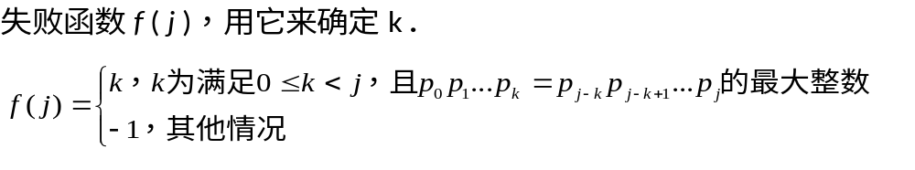
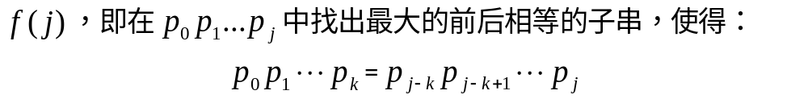
p₀ | p₁ | p₂ | p₃ | … | p_{j-2} | p_{j-1} | p_{j} | p_{j+1} | …
a | b | a |  |  | a | b | a
 |  |  | f(j)=2

Slide 89
j = 0 1 2 3 4 5 6 7 8 9 10
P = “ a b c d a b c a c a b ”
f(j) = -1 -1 -1 -1 0 1 2 0 -1 0 1

Slide 90
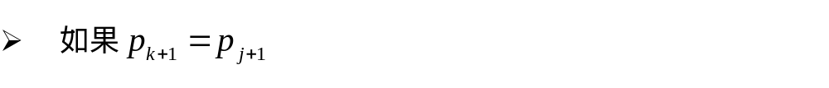
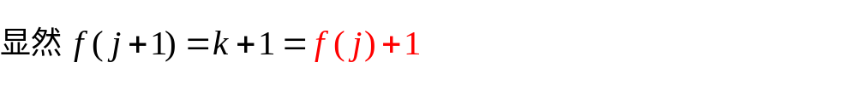

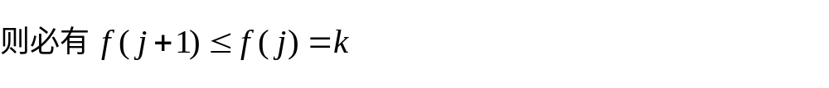
p₀ | p₁ | p₂ | p₃ | … | p_{j-2} | p_{j-1} | p_{j} | p_{j+1} | …
a | b | a | a |  | a | b | a | a
p₀ | p₁ | p₂ | p₃ | … | p_{j-2} | p_{j-1} | p_{j} | p_{j+1} | …
a | b | a | a |  | a | b | a | b

Slide 91
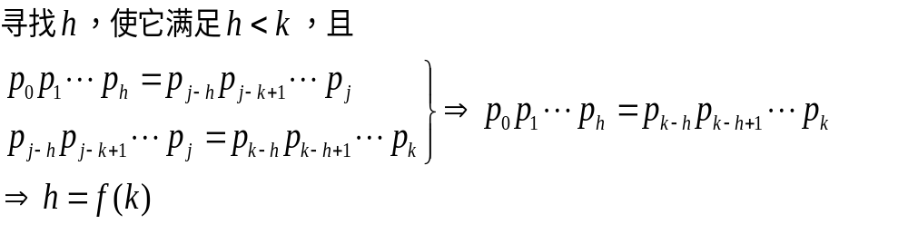
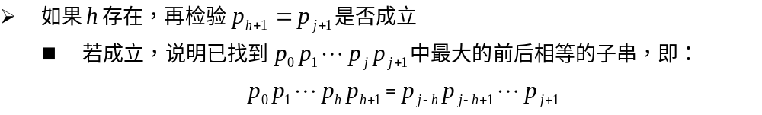
p₀ | p₁ | p₂ | p₃ | … | p_{j-2} | p_{j-1} | p_{j} | p_{j+1} | …
a | b | a | a |  | a | b | a | b
h=0
k=2
j-h=j

Slide 92
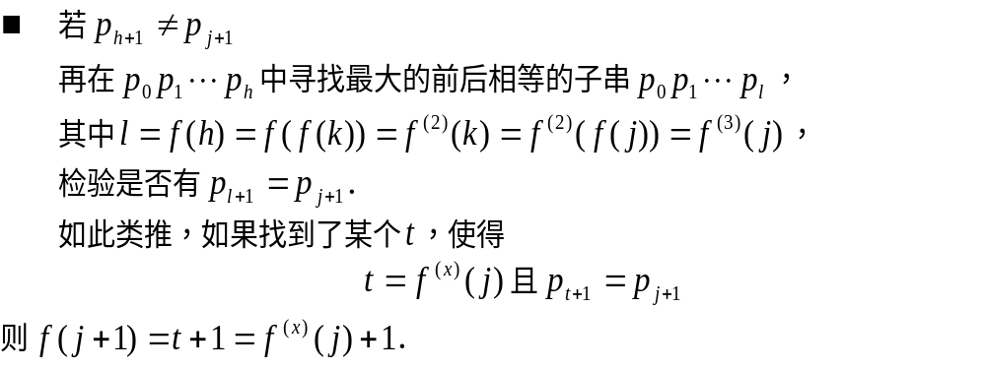
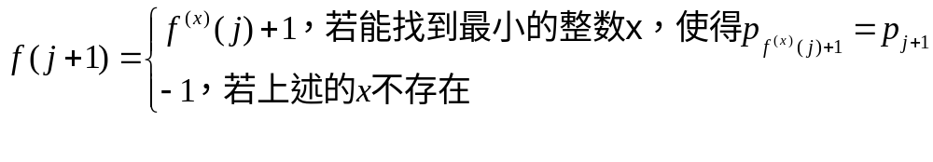

Slide 93
算法 Fail（ P. f ） /* 失败函数 */
F1. [初始化]
m ← size(P) . f(0) ← –1 .
F2. [循环计算]
FOR j = 1 TO m– 1 DO
( i ← f ( j – 1).
WHILE p_{j} ≠ p_{i +1} AND i ≥ 0 DO i ←f ( i ).
IF p_{j} = p_{i +1} THEN f( j )←i +1
ELSE f( j )← –1.
)▐

Slide 94
a | b | c | a | a | a | b | c
p₀ | p₁ | p₂ | p₃ | p₄ | p₅ | p₆ | p₇
j=1 | i = −1 | f(1) = −1
j=2 | i = −1 | f(2) = −1
j=3 | i = −1 | f(3) = 0
j=4 | i = 0 | i = −1 | p₄=p₀="a" | f(4) = 0
j=5 | i = 0 | i = −1 | p₅=p₀="a" | f(5) = 0
j=6 | i = 0 | p₆=p₁="b" | f(6) = 1
j=7 | i = 1 | p₇=p₂="c" | f(7) = 2

Slide 95
基于失败函数的匹配规则
S =“… s_{i-j} … … s_{i-1} s_{i} … …”
P = “ p₀ … … p_{j-1} p_{j} ……”
(1) f(j-1) = -1， p₀ 和 s_{i} 匹配
(2) f(j-1) > -1， p_{f(j-1)+1} 和 s_{i} 匹配

Slide 96
S =“… s_{i} s_{i+1} ? … …”
P = “ a b c d a b c a c a b ”
“ a b c d a b c a c a b ”
S =“… s_{i} s_{i+1} s_{i+2} s_{i+3} s_{i+4} s_{i+5} s_{i+6} ? … …”
P = “ a b c d a b c a c a b ”
P = “ a b c d a b c a c a b ”

Slide 97
基于失败函数的快速
模式匹配算法KMP
1. pat.f [p −1]等于f [p −1]；
2. str和pat.str分别表示目标串和模式串
int String :: FastFind（String pat）const
{ // 整型数组 f [ ] 表示失败函数, 存储各个 j 所对应的 k 值
int p = 0，s = 0 ; // 给出模式和目标的扫描指针的初始位置
  int m = pat.size，n = size ; // 模式和目标的长度
  while ( p < m && s < n )
  if (pat.str[p] == str[s] ) { p++ ; s++ ; }
  else if ( p == 0) s++ ;
  // 若第1个字符匹配失败, 则从 Str 的下个字符开始
  else p = pat.f [ p −1]+1 ;
  // 用失败函数确定 p 应回溯到的字符
  if（p < m） return −1 ; // 整个匹配过程失败
  return s − m ; }
… | s_{k} | s_{k+1} | … | s_{k+m−1} | s_{k+m} | …
 | p₀ | p₁ | … | p_{m−1}
s

Slide 98
算法FF (S , P) /* 查找目标字符串S中模式串P首次出现的位置 */
FF1. [赋初值]
i ← 0. j ← 0. /* 给出模式和目标的扫描指针的初始位置 */
m ← | P |. n← | S |. /* 获取模式串和目标串的长度 */
FF2. [循环对比]
WHILE i<m AND j<n DO
IF P_{i} = S_{j} THEN (i←i+1. j←j+1. ).
ELSE IF i=0 THEN j←j+1. /* 若第一个字符就匹配失败，则从S的下个字符开始 */
ELSE i ← f(i–1)+1. /* 用失败函数f()来确定指针i应回溯到的字符位置 */
FF3. [匹配失败]
IF i<m THEN RETURN –1. /* 整个匹配过程失败 */
FF4. [匹配成功]
RETURN j–m. ▐

Slide 99
KMP算法时间复杂性分析
失败函数计算：O(m)
算法Fail中WHILE循环在每次重复时，i值是严格递减的。由递推公式(3.5) 可知，FOR循环中i值的增量至多为m . 整个过程中i值的减少不可能多于m次，WHILE循环的总比较次数至多为m次，故算法Fail的时间复杂性为O(m) .
基于失败函数的匹配：O(n)
KMP算法时间复杂性为：O(m+n)

Slide 100
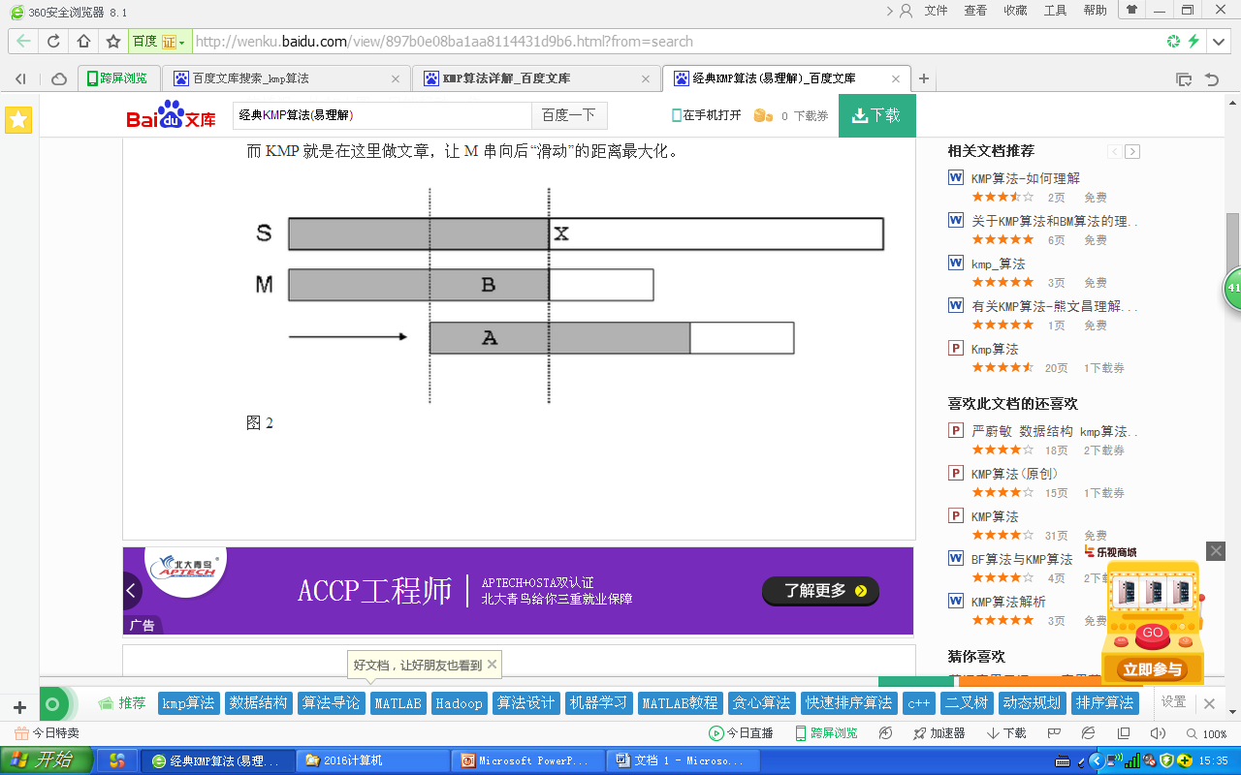
总结
假设从S串某个位置(设为s)开始和M串进行匹配，如匹配不成功，朴素匹配算法是从这个位置的下一个位置(s+1)进行匹配，直观上来说就是M串向后“滑动”了一位。
想办法让M向后移动的距离最大化？
考虑最好的情况，如果和M匹配的S中的m个字符和M中的字符没有一个相等，那么能向右移动m位；
考虑最坏的情况，只能移动一位。
KMP就是在这里做文章，让M串向后“滑动”的距离最大化。

